Slide 1

TRƯỜNG ĐẠI HỌC BÁCH KHOA
KHOA CÔNG NGHỆ THÔNG TIN
ĐỒ ÁN LẬP TRÌNH TÍNH TOÁN
XÂY DỰNG THƯ VIỆN CÓ CÁC THAO TÁC CỦA 1 DANH SÁCH LIÊN KẾT
Huỳnh Hải Đăng
Phạm Quang Nhựt
Giảng viên hướng dẫn : Nguyễn Văn Hiệu

Slide 2




Nhóm 2
Lý do chọn đề tài
Danh sách liên kết là 1 kiểu cấu trúc dữ liệu đơn giản nhưng có tính ứng dụng cao.
Để quản lý một số lượng lớn học sinh cần phải sử dụng 1 loại cấu trúc dữ liệu thích hợp.
Nắm rõ hơn những kiến thức đã được học về cấu trúc dữ liệu danh sách liên kết, đồng thời mở rộng và nâng cao các kiến thức bổ trợ.
NỘI DUNG 2
NỘI DUNG 3
NỘI DUNG 4
NỘI DUNG 5
GIA ĐÌNH BẤT ỔN
Nội dung 2
Text text text text text text text text text text text text text text text text text text text text text text text text text text text text text text text text text text text text text text text text text text text text text text text text text text text

Slide 3
Nhóm 2
Cơ sở lý thuyết
Phần này trình bày các điểm sau :
Kiểu dữ liệu cấu trúc
Cấu trúc dữ liệu danh sách liên kết
Các thao tác cơ bản trên Danh sách liên kết đơn
NỘI DUNG 2
NỘI DUNG 3
NỘI DUNG 4
NỘI DUNG 5
GIA ĐÌNH BẤT ỔN
Nội dung 2
Text text text text text text text text text text text text text text text text text text text text text text text text text text text text text text text text text text text text text text text text text text text text text text text text text text text

Slide 4
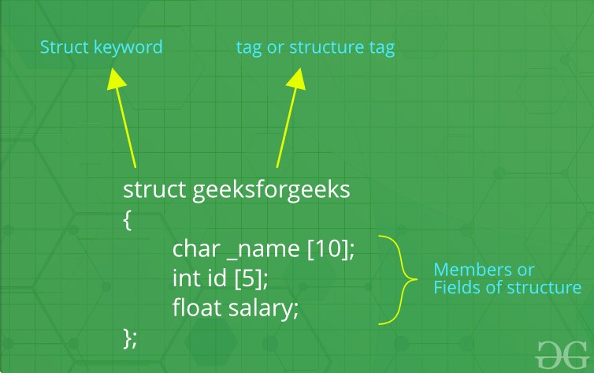
Nhóm 2
A.Kiểu dữ liệu cấu trúc
NỘI DUNG 2
NỘI DUNG 3
NỘI DUNG 4
NỘI DUNG 5
GIA ĐÌNH BẤT ỔN
Nội dung 2
Text text text text text text text text text text text text text text text text text text text text text text text text text text text text text text text text text text text text text text text text text text text text text text text text text text text

Slide 5


Nhóm 2
B. Cấu trúc dữ liệu danh sách liên kết
Danh sách liên kết đơn là một cấu trúc lưu trữ trong đó các phần tử của danh sách không cố định, các phần tử trong danh sách không thể truy cập trực tiếp. Muốn truy cập bất kỳ phần tử nào đó trong danh sách phải xuất phát từ phần tử đầu tiên. Mỗi Node trong danh sách có thể được biểu diễn như sau :
Trong đó:
Data: trường chứa nội dung thông tin của phần tử
Next: chứa địa chỉ của Node tiếp theo hay còn gọi là vùng liên kết.
Cú pháp:
Struct Node {
Kiểu_dữ_liệu Data;
Node*next;
}
NỘI DUNG 2
NỘI DUNG 3
NỘI DUNG 4
GIA ĐÌNH BẤT ỔN
Nội dung 2
Text text text text text text text text text text text text text text text text text text text text text text text text text text text text text text text text text text text text text text text text text text text text text text text text text text text

Slide 6
Nhóm 2
Một số thao tác cơ bản của liên kết đơn
1. Duyệt danh sách liên kết đơn
2. Chèn một phần tử vào danh sách
3. Xóa một phần tử ra khỏi danh sách
4. Tìm kiếm phần tử trong danh sách
NỘI DUNG 2
NỘI DUNG 3
NỘI DUNG 4
NỘI DUNG 5
GIA ĐÌNH BẤT ỔN
Nội dung 2
Text text text text text text text text text text text text text text text text text text text text text text text text text text text text text text text text text text text text text text text text text text text text text text text text text text text

Slide 7

Phần Mềm Quản Lý Sinh Viên Áp Dụng Danh Sách Liên Kết

